Slide 1
检验
阮红莲
广州医科大学 公共卫生学院

Slide 2
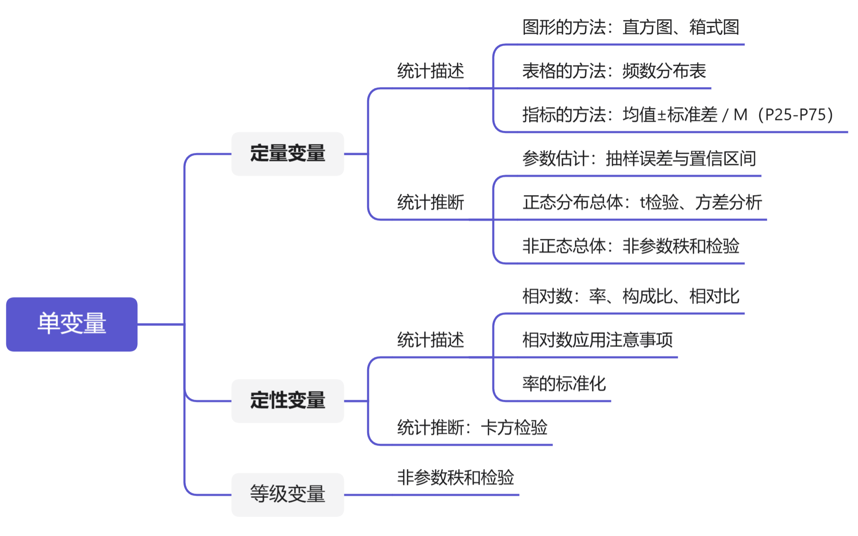
阮红莲
广州医科大学 公共卫生学院

Slide 3
主要内容
（一）基本思想
（二）四格表资料的卡方检验
（三）配对设计分类变量资料的卡方检验
（四）行×列表资料的卡方检验

Slide 4
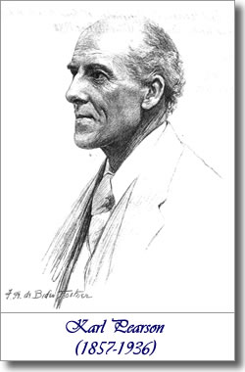
χ² 检验（Chi-square test）
是现代统计学的创始人之一，英国统计学家K.Pearson于1900年提出的。
常用于分类变量资料的统计推断，推断两个或多个总体率及构成比之间有无差别 。

Slide 5
（一）χ²检验的基本思想
给定一组实际观察到的频数（实际频数 A）：A₁、A₂、A₃ …
要检验这批数据是否符合某种理论。
如果理论成立，就可以推算出一组理论频数（理论频数 T）：
T₁、T₂、T₃ …
卡方检验，就是度量实际频数 A 与理论频数 T 之间的吻合程度。

Slide 6
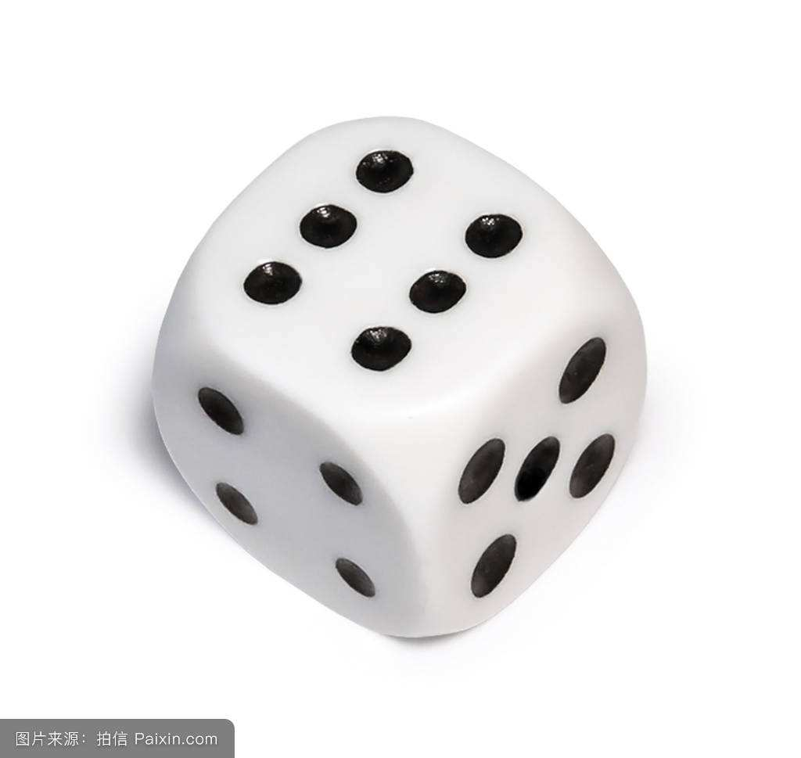
这是一枚均匀的骰子吗？
点数： 1 2 3 4 5 6
理论频数 T： 10 10 10 10 10 10
实际频数 A： 8 12 7 5 13 15
掷 60 次
H₀：这是一枚均匀的骰子
基本公式：
------反映了A和T吻合的程度；
与格子数有关。

Slide 7
实际频数与理论频数是否吻合？
各点数 | 1 | 2 | 3 | 4 | 5 | 6
理论频数 T | 10 | 10 | 10 | 10 | 10 | 10
实际频数 A | 8 | 12 | 7 | 5 | 13 | 15
绝对误差 A−T | -2 | 2 | -3 | -5 | 3 | 5
平方误差 (A−T)² | 4 | 4 | 9 | 25 | 9 | 25
相对平方误差 (A−T)²/T | 0.4 | 0.4 | 0.9 | 2.5 | 0.9 | 2.5
χ² = 0.4 + 0.4 + 0.9 + 2.5 + 0.9 + 2.5 = 7.6

Slide 8
为什么要除以理论频数 T？——衡量相对误差
第2步：除以理论频数——衡量相对误差
差 2，理论频数 T = 10：
2²/10 = 0.4
差 2，理论频数 T = 100：
2²/100 = 0.04
大：40% 的误差
小：4% 的误差
同样是差 2，理论频数不同，误差的严重程度就不同。
掷 60 次
掷 600 次
点数 | 1 | 2 | 3 | 4 | 5 | 6
理论频数 T | 10 | 10 | 10 | 10 | 10 | 10
实际频数 A | 8 | 12 | 7 | 5 | 13 | 15
绝对误差 A−T | -2 | 2 | -3 | -5 | 3 | 5
平方误差 (A−T)² | 4 | 4 | 9 | 25 | 9 | 25
相对平方误差 /T | 0.4 | 0.4 | 0.9 | 2.5 | 0.9 | 2.5
点数 | 1 | 2 | 3 | 4 | 5 | 6
理论频数 T | 100 | 100 | 100 | 100 | 100 | 100
实际频数 A | 98 | 102 | 97 | 95 | 103 | 105
绝对误差 A−T | -2 | 2 | -3 | -5 | 3 | 5
平方误差 (A−T)² | 4 | 4 | 9 | 25 | 9 | 25
相对平方误差 /T | 0.04 | 0.04 | 0.09 | 0.25 | 0.09 | 0.25

Slide 9
χ²分布与0.05对应的临界卡方值

Slide 10
（一）χ²检验的基本思想
例1：考查某山区小学学生的肺吸虫感染率，调查男生80人，感染23人；女生85人，感染13人。 问男、女生感染率有无差别？
表1 某山区小学男女生的肺吸虫感染率比较
----2×2表或四格表（fourfold table）

Slide 11
表1 某山区小学男女生的肺吸虫感染率比较
实际频数A (actual frequency) ：a、b、c、d
H₀:π₁=π₂=π，π-合计率=(a+c)/(a+b+c+d)=36/165=21.82%
理论频数T (theoretical frequency) ：

Slide 12
男生：理论感染人数 T₁₁=80×36/165=17.45
理论未感染人数 T₁₂=80×129/165=62.55
女生：理论感染人数 T₂₁=85× 36/165=18.55
理论未感染人数 T₂₂=85×129/165=66.45

Slide 13
H₀:π₁=π₂=π，π--合计率
基本公式：
------反映了A和T吻合的程度；
与格子数有关。

Slide 14
χ²分布与0.05对应的临界卡方值

Slide 15
χ²检验的自由度与决策依据
指可以自由取值的基本格子数
自由度一定时，其χ²值的概率分布也就确定。根据自由度ν和检验水准α查χ²界值表 可得χ²临界值，
若χ²值≥χ²_{0.05（ν），}则可按α=0.05的检验水准拒绝H₀；
若χ²值＜χ²_{0.05（ν），}则尚不能拒绝H₀。

Slide 16
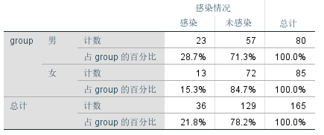
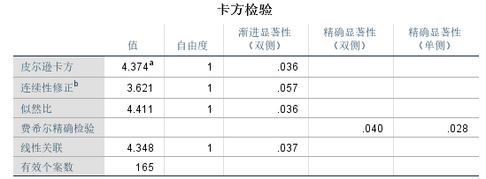

Slide 17
（二） 四格表资料的 检验
四格表资料
处 理 | + | - | 合 计
A | a | b | a+b
B | c | d | c+d
合 计 | a+c | b+d | n（a+b+c+d）

Slide 18
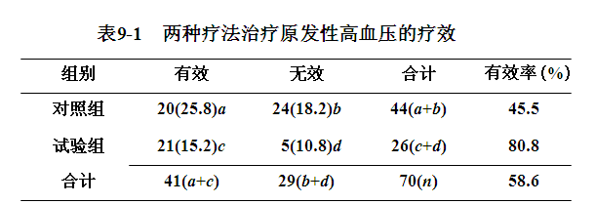
例2 吲达帕胺片治疗原发性高血压疗效，将患者随机分为两组，试验组用吲达帕胺片加辅助治疗，对照组用安慰剂加辅助治疗。试分析有效性。
表2

Slide 19
案例分析
（1）该研究的研究目的是什么？
（2）该研究的总体与样本分别是什么？
（3）欲比较的随机变量是什么？变量的类型是？
（4）研究设计方案？
（5）拟采用何种分析方法？
（6）原理与步骤

Slide 20
2.计算检验统计量
检验步骤：
1.建立检验假设并确定检验水准
即试验组与对照组的总体有效率相等
即试验组与对照组的总体有效率不等

Slide 21
3.确定P 值，作出推断结论
P=0.004,按 水 准， 拒绝 ,接受 ,可以认为两组治疗原发性高血压的总体有效率不同，且实验组有效率高于对照组，即可认为吲达帕胺片治疗原发性高血压是有效的。

Slide 22
四格表资料卡方检验应用条件：
1.当 且所有的 时，直接用 检验；
2.当 ，但有 ，用校正的 检验；
3.当 或 时，用Fisher精确概率法。

Slide 23
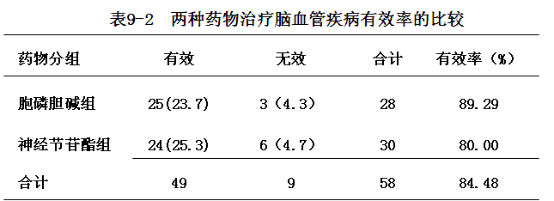
例3 某医师欲比较胞磷胆碱与神经节苷酯治疗脑血管疾病的疗效，将58例脑血管疾病患者随机分为两组，结果见表。问两种药物治疗脑血管疾病的有效率是否相等？
表3

Slide 24
1.建立假设，设定检验水准
2.计算检验统计量
3.确定P 值，作出推断结论
P=0.540>0.05,不拒绝 ,尚不能认为两种药物治疗脑血管疾病的有效率不相等

Slide 25
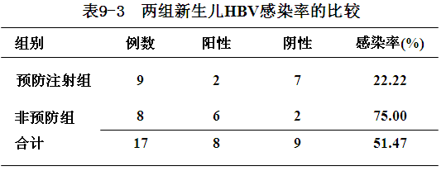
例4 某研究者为研究乙肝免疫球蛋白预防白兔胎儿感染HBV的效果，将17例HBsAg阳性白兔随机分为预防注射组和非预防组，观察两组所产出的新生白兔HBV感染情况，结果见下表。问两组新生白兔的HBV总体感染率有无差别？
表4

Slide 26
四格表资料的Fisher确切概率法
当四格表资料中出现n<40 或T <1，需用四格表资料的Fisher确切概率法。该法是一种直接计算概率的假设检验方法，其理论依据是超几何分布（hypergeometric distribution）。

Slide 27
1.建立检验假设并确定检验水准
2.计算概率
根据公式计算各种组合的四格表概率，结果见表4。

Slide 28
表4 各种组合的四格表计算的概率
四格表序号 | 阳性 | 阴性 | a-T_{a} | P
1 | 8 0 | 1 8 | -3.76 | 0.000370
2 | 7 1 | 2 7 | -2.76 | 0.011847
3 | 6 2 | 3 6 | -1.76 | 0.096750
4 | 5 3 | 4 5 | -0.76 | 0.290251
5 | 4 4 | 5 4 | 0.24 | 0.362814
6 | 3 5 | 6 3 | 1.24 | 0.193501
7* | 2 6 | 7 2 | 2.24* | 0.041464*
8 | 1 7 | 8 1 | 3.24 | 0.002962
9 | 0 8 | 9 0 | 4.24 | 0.000041
* 为当前样本数据的四格表

Slide 29
3.双侧累计概率P值为
P = P (1) + P (2) + P (7) + P (8) + P (9)
=0.000370+0.011847+ 0.041464 + 0.002962+ 0.000041=0.057
在 检验水准下，不拒绝 , 还不能认为预防注射组与非预防组的新生白兔HBV的总体感染率不等。

Slide 30
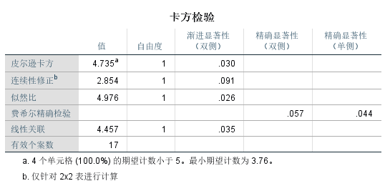

Slide 31
（三）配对四个表资料的 检验（McNemar test）
基本公式：
校正公式：

Slide 32
例5 现有198份痰标本，每份标本分别用A、B两种培养基培养结核菌，问A、B两种培养基的阳性培养率是否不等？
表5 A、B两种培养基的培养结果
A培养基 | B培养基 |  | 合计
 | + | -
+ | 48（a） | 24（b） | 72
- | 20（c） | 106（d） | 126
合计 | 68 | 130 | 198

Slide 33
1.建立检验假设并确定检验水准
:B=C，即两种培养基的阳性培养率相等
:B≠C，即两种培养基的阳性培养率不相等
2.计算检验统计量
本例b+c>40，用非校正公式计算得
3.确定P值，作出推断结论
P=0.652 >0.05,不拒绝 ，尚不能认为两种培养基的阳性培养率不同。

Slide 34
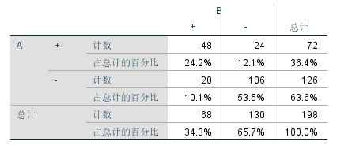
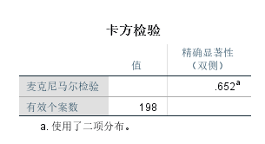

Slide 35
（四）行×列表资料 检验
表 检验的专用公式
主要用于具有R 行和C 列的列联表资料的检验，用于多个样本率或多个构成比的比较,其计算公式

Slide 36
例6某医院用3种方案治疗急性肝炎254例，观察结果如下，问3种方案治疗急性肝炎的有效率是否不同。
表6 3种方案治疗急性肝炎的效果
组别 | 有效 | 无效 | 合计 | 有效率（%）
西药组 | 51 | 49 | 100 | 51.00
中药组 | 35 | 45 | 80 | 43.75
中西药结合组 | 59 | 15 | 74 | 79.73
合计 | 145 | 109 | 254 | 57.09

Slide 37
1. 建立检验假设并确定检验水准
3种治疗方案的总体有效率相等
：3种治疗方案的总体有效率不全相等
2. 计算检验统计量，按公式计算 值：

Slide 38
3.确定P 值，作出推断结论
P < 0.001，在 的检验水准下，拒绝H₀，接受H₁，可以认为三种疗法的有效率不全相等。

Slide 39
例7 某研究人员收集了亚洲、欧洲和北美洲人的A、B、AB、O血型资料，结果见表7，问不同地区人群ABO血型分类构成比是否不同。
表7 三个不同地区血型样本的频分布
地区 | A | B | AB | O | 合计
亚洲 | 321 | 369 | 95 | 295 | 1080
欧洲 | 258 | 43 | 22 | 194 | 517
北美洲 | 408 | 106 | 37 | 444 | 995
合计 | 987 | 518 | 154 | 933 | 2592

Slide 40
1.建立检验假设并确定检验水准
H₀：不同地区人群血型分布总体构成比相同
H₁：不同地区人群血型分布总体构成比不相同
2.计算检验统计量
3.确定P值，作出推断结论
P< 0.001,认为三个不同地区的人群血型分布总体构成比不全相同。

Slide 41
多个样本率间多重比较
分析目的为k 个实验组间，任两个率均进行比较，检验水准

Slide 42
例8 对例6中表6的资料进行两两比较，以推断是否任两种疗法治疗急性无黄疸型病毒肝炎的有效率均有差别？
本研究目的为三个实验组间的两两比较

Slide 43
1.建立检验假设并确定检验水准
： ,即任两组的总体有效率相等
： ,至少两组的总体有效率不相等
2.计算检验统计量
本研究的目的为三个实验组间的两两比较，两两比较的2×2表及用公式分别计算任两对比组的检验统计量值结果见表9。

Slide 44
3.确定P 值，作出推断结论（ ）
表8 3种疗法有效率的两两比较
对比组 | 有效 | 无效 | 合计 |  | P
西药组 | 51 | 49 | 100 | 0.94<5.73 | >0.0166
中药组 | 35 | 45 | 80
合计 | 86 | 94 | 180
中药组 | 35 | 45 | 80 | 20.93>5.73 | <0.0166
中西药结合组 | 59 | 15 | 74
合计 | 94 | 60 | 154
西药组 | 51 | 49 | 100 | 15.10>5.73 | <0.0166
中西药结合组 | 59 | 15 | 74
合计 | 110 | 64 | 174

Slide 45
行×列表资料 检验应用注意事项
行×列表资料中各格的理论频数不应小于1，并且 的格子数不超过格子总数的1/5。若出现上述情况，除精确概率法，可通过增加样本含量，或根据专业知识考虑列或将理论频数太小的行或列与性质相近的邻行或邻列合并等方式解决。

Slide 46
小 结
1. 检验用于推断两个/多个总体率或构成比之间有无差别。
2.针对不同设计类型的数据有卡方四格表专用公式、四个表校正公式和R×C列联表通用公式, 在应用过程中需要根据不同的数据形势选择合适的方法。
3.多个样本率比较拒绝H₀时，需做多重比较（Bonferroni法）。

Slide 48
练习1

Slide 49
练习2

Slide 50
练习3

